Slide 1
Давайте поиграем. Я загадаю одного из вас. Вам нужно догадаться, кто это.

Slide 2
Это девочка.
У неё тёмные волосы.
Волосы длинные, вьющиеся.
У девочки небольшие голубые глаза.
Губы пухлые, красные.
Рост низкий.
У этой девочки маленький нос.
У неё есть веснушки.
Эта девочка носит очки.
Это описание внешности человека.

Slide 3
Как вы думаете, чем мы будем заниматься на сегодняшнем уроке?
Я думаю/ мне кажется/ я считаю/ по моему мнению/ на мой взгляд/ вероятно/ наверное…
на сегодняшнем уроке мы будем составлять описание внешности.

Slide 4
Будем учиться составлять описание внешности человека.
Будем описывать внешность Маши.
Мы будем описывать Машину внешность.

Slide 5
У Маши (какое?) лицо.
У Маши круглое лицо.
У неё (какие?) глаза (какого?) цвета.
У неё большие глаза зелёного цвета.
(Что?) весёлые.
Глаза весёлые.
У ..... маленький (какой?) нос.
У Маши маленький курносый нос.

Slide 6
У неё (какие?) губы.
У неё тонкие губы.
Она (что делает?).
Она улыбается.
У Маши (какие?) волосы.
У Маши светло-русые волосы.
Волосы (какие?).
Волосы прямые.
У ..... есть чёлка.
У Маши есть чёлка.

Slide 7
У неё на голове платок (какого?) цвета.
У неё на голове платок розового цвета.
Маша (какого?) роста.
Маша низкого роста.
Она (какая?).
Она худенькая.
На Маше розовый (что?) и белая (что?).
На Маше розовый сарафан и белая рубашка.
У Маши (какая?) обувь.
У Маши розовая обувь.

Slide 8
Чем мы занимались на прошлом уроке?
На прошлом уроке мы описывали внешность Маши.
На прошлом уроке мы играли.
На прошлом уроке мы учились составлять описание внешности.
Вчера мы играли, отгадывали Полину по описанию внешности .
На прошлом уроке мы учились описывать внешность человека. Описывали Машу.

Slide 9
Поинтересуйтесь у меня, чем мы будем заниматься на сегодняшнем уроке.
Е.А., чем мы будем заниматься на сегодняшнем уроке?
Е.А., скажите, что мы будем делать сегодня на уроке?
Е.А., мне очень интересно, чем мы займёмся сегодня на уроке?

Slide 10
Сегодня на уроке, сначала мы вспомним описание внешности Маши.
Потом будем описывать внешность друг друга.

Slide 11
У Маши круглое лицо.
У неё большие глаза зелёного цвета. Глаза весёлые.
У Маши маленький курносый нос.
У неё тонкие губы. Она улыбается.
У Маши светло-русые волосы. Волосы прямые.
У Маши есть чёлка. У неё на голове платок розового цвета.
Маша низкого роста. Она худенькая. На Маше розовый сарафан и белая рубашка.
У Маши розовая обувь.

Slide 12
Будем делать зарядку для глаз.

Slide 13
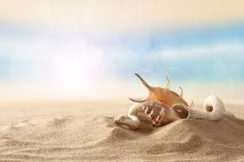
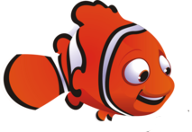
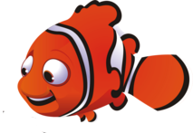
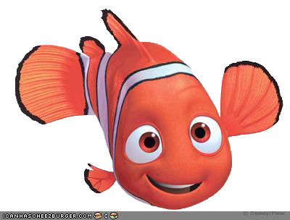
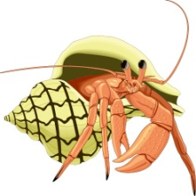
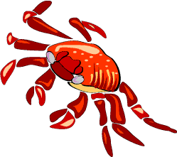

Slide 14
Мы описали внешность Маши.

Slide 15
Сейчас подумайте, кого бы вы хотели описать?
Я бы хотел(а) описать внешность …..
Я бы хотел(а) описать …...
Можно я опишу внешность…..
Я выбираю….
Мне было бы интересно описать внешность…

Slide 16
Чем мы занимались на сегодняшнем уроке?
На сегодняшнем уроке мы играли.
Описывали внешность Маши.
Описывали внешность друг друга.

Slide 17
МОЛОДЦЫ!

